Slide 1

在线拍卖系统

Slide 2

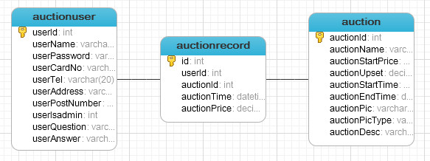
用户 auctionuser
数据库设计
数据库
商品 auction
竞拍记录 auctionrecord
1、用户表
用户又分为管理员和普通用户这两种，管理员可以对竞拍商品进行管理，包括添加和生成，普通用户可以发布商品和参与竞拍商品。
2、商品表
此表主要是用来记录跟商品有关的一些基本信息，包括商品名称，简介，开拍时间和结束时间，图片路径等。
3、竞拍记录表
此表主要是保存普通用户竞拍商品的记录，包括竞拍价格，竞拍时间，竞拍人等。所以此表跟用户表和商品表都是多对一的关系。

Slide 3
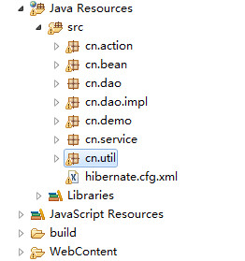
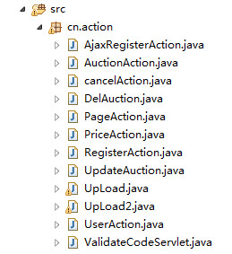
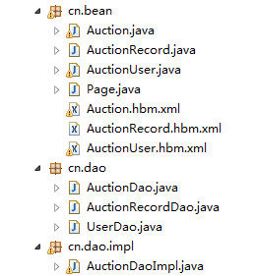
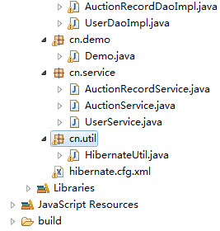
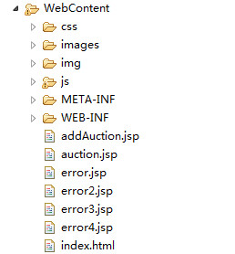
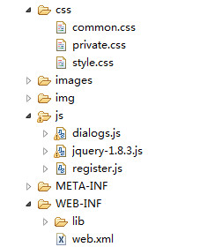
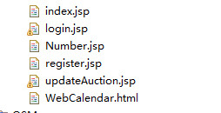

Slide 4
Auction
Ajax
Html5+css3
主要技术
Hibernate
Servlet
JQuery
Java Script
MYSQL
Java

Slide 5
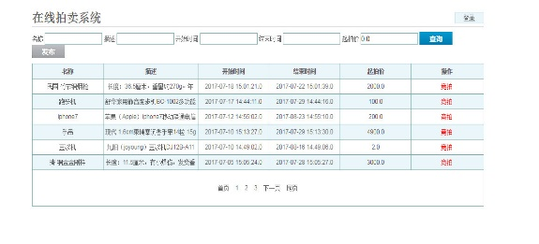
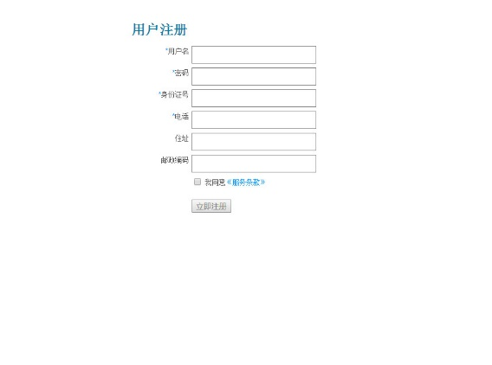
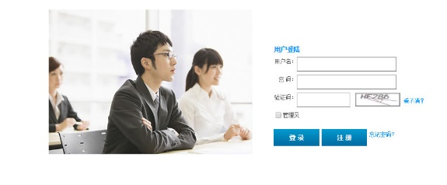
主界面
界面展示
用户注册
用户登录

Slide 6
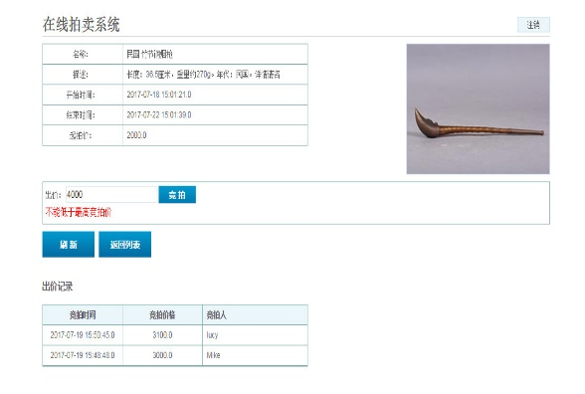
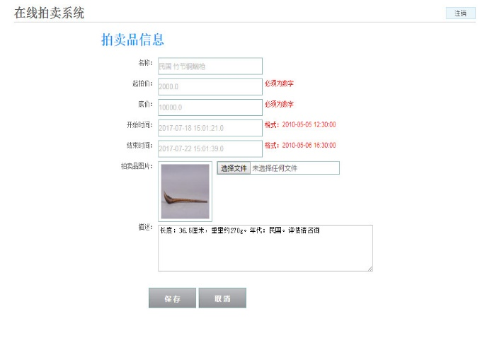
界面展示
竞拍界面
修改商品界面

Slide 7
THANKS

